Slide 1


iGreen Konnektoren

Slide 2
Traditioneller Datenaustausch in der Landwirtschaft,
Angestrebtes Ziel

Slide 3





Lieferschein,
Rechnung
Handel
@
Landwirt
Bodendaten, Schlaginformationen
Lieferschein,
Rechnung
Auftrag
Handlungs-
empfehlung
Maschinen,
Fahrer
Lohn-
unternehmer
Beratung
Maschinen-
aufträge
Ziel: Elektronischer Datenaustausch
Dokumentation,
Ertragsdaten
Scheduling
Notes:
We have Custom Farmers → order (telephone) → back: delivery note (ordinary mail)
(etc.)
Goal: Electronic data exchange make data flow

Slide 4
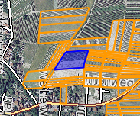
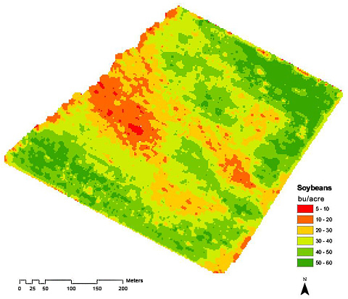

Beispiel für angestrebten elektronischen Datenfluss:
Koordinaten, Ertragsdaten
@
Flächen-
koordinaten,
Arbeitsauftrag
plantmanagementnetwork.org
@
Ertragsdaten
Notes:
Custom farmers need to know where to go and what to do…
Modern machines generate a lot of data, e.g., yield maps…

Slide 5
iGreen Infrastruktur:
Anforderungen, Konzept

Slide 6


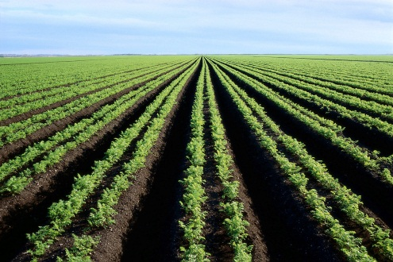

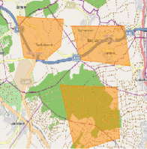
Teilnehmer werden durch Endknoten im Kommunikationsnetz repräsentiert: iGreen Nodes
@
iGreen Node
LW mobil
iGreen Node
Handel
iGreen Node
LW PC
iGreen Node
Beratung
  iGreen
  Node
  LU
iGreen Node
Maschine
iGreen Node
Maschine
GeoDaten RLP

Slide 7


Daten müssen ausgetauscht und zwischengespeichert werden können
Messaging
@
Synchronisierung
Caching
Notes:
We need maps
We need documentation
And we need the last two OFFLINE, i.e., we need a cache.
We need messaging
If we work offline, we need synch mechanism.
All this has to be packed into a piece of software.

Slide 8

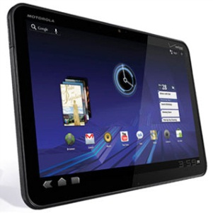



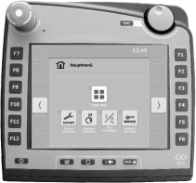
Mobilgeräte werden vor Ort eine große Rolle spielen; Daten müssen mobil bereitstehen
PC
PC
Notes:
PCs, laptops used in office
On the field: mostly machine terminals
Mobile devices increasingly important:
Flexible, powerful
can be used for tasks that are not related to a machine
Machine terminals can not be programmed as freely
run real time systems controlling machine
Android platform: Lot of different devices with different size / form factor performance
centralized data storage on server? NOPE => Data sovereignty with the farmer!

Slide 9
Die Netzabdeckung ist für Datenaustausch oft nicht ausreichend → Offline-Funktionalität ist erforderlich!
LTE
UMTS
09/2011
Notes:
offline functionality crucial
on the field where often no or only slow internet connection is available

Slide 10
Minimaler iGreen-Node:
Deckt essentielle
Basisfunktionen ab
Ontologieserver: Dokumenttyp (Informationselement, Klasse)
Ontologieserver:
Vokabular
(Begriffe)
minimaler iGreen Node
Speicher
Kommunikation
Kommunikation gemäß spezifizierten Konzepten
Speicher hält nach Bedarf die relevanten Daten bereit
iGreen Nodes beziehen sich auf online verfügbare Ontologie-Dienste

Slide 11
Kommunikationskonzept
iGreen Messaging
  Versand von Nachrichten (Dokumenten), vom Sender veranlasst
  Volle Datenhoheit (der Sender entscheidet, was verschickt wird)
  Asynchron
  Bekanntes Paradigma!
  Adresse des Empfängers muss dem Sender bekannt sein
iGreen Synchronisierung
  Gemeinsamer Datenraum für mehrere Teilnehmer
  Synchronisierung je nach Netzverfügbarkeit ohne Zutun des Benutzers
  Transparente Realisierung der online-/offline-Funktionalität
  Erweiterung: Kaskadierende Struktur zur optimierten Ressourcennutzung

Slide 12


Verschiedene Einsatzbedingungen stellen unterschiedliche Anforderungen an die Informationsknoten
    Jeder Knoten muss Daten austauschen und speichern können.
    Landwirte agieren im Feld: Karten, Fakten, Handlungsempfehlungen müssen mobil verfügbar sein.
    Mobilverbindungen sind nicht überall vorhanden: Kombinierte online/offline Lösungen sind unabdingbar.
    Maschinenflotten müssen herstellerübergreifend Daten austauschen, untereinander und mit dem Betrieb.
    Die Beratung muss Daten und Wissen mit ihren Systemen verknüpfen.
    Der Handel braucht die Integration mit vorhandenen ERP-Systemen.

Slide 13
Konfiguration / Erweiterung der iGreen-Knoten
iGreen Node
Kommunikationsmodule nach Bedarf
Speicher hält nach Bedarf die relevanten Daten bereit
  Karten (Geobezogene Daten)
    Luftbilder
    Vektordaten/Fakten
  Dokumente
    Kollektion von Fakten
  Einzelfakten in universeller Darstellung
  Abfrage- und Auswertemöglichkeiten
Spezifische Applikationen werden bei Bedarf in den Node integriert
Appli-kation
Appli-kation
Appli-kation
Speicher
Kommunikation
Karten
Messaging
Dokumente
Synchronisation
Semantischer Speicher / Fakten

Slide 14
@
Spezielle Konfigurationen:
Konnektoren
Konnektoren sind minimale iGreen Nodes in der jeweils benötigten spezifischen Konfiguration
Notes:
----------- MITTE 13 Minuten -----------------
We call these communication endpoints „connectors“
They provide a uniform environment for making user-specific data available for mobile on- and offline usage.
Our task: Connect farmers;
Machine connectors done by others (though we try to get things compatible to each other)
For retail and consulting partners: Additional functionality (advanced search, data transformation etc. by semantic technology; developed by DFKI)

Slide 15
Gesamtbild: iGreen-Infrastruktur
@
iGreen Node
LW mobil
iGreen Node
Handel
iGreen Node
LW PC
Synchro-
nisation
Messaging
Messaging
iGreen Node
Beratung
Synchronisation
  iGreen
  Node
  LU
Kaskadierende
Geodaten-
Synchronisation
iGreen Node
Maschine
GeoDaten RLP

Slide 16
Konnektoren,
Der IIS-Konnektor

Slide 17


Konnektoren erstellt durch Partner
Maschinenkonnektor: Verbindet Landmaschinen
  Gemeinsamer Datenraum für Maschinenflotten im Feld
  ISOXML-Dateien als wichtige Dokumente
eBusiness-Konnektor: Bindet Handel an
  Dokumentformate und Fakten aus Bestellungen, Lieferscheinen, Rechnungen usw.
  Nachrichtenaustausch innerhalb von Geschäftsprozessen
IIS-Konnektor: Bindet den Landwirt an iGreen an
@

Slide 18
Der IIS-Konnektor bindet den Landwirt an iGreen an
Speichern betriebsrelevanter Karten
Speichern betriebsrelevanter Fakten
Annotierte Dokumente
(JSON-LD), Vokabular!
NoSQL-Datenbank
Bei Bedarf innerbetriebliche Synchronisation mit Mobilgeräten
Nachrichtenaustausch unter Kontrolle des Landwirts
Eigene Messaging-Varianten
(XMPP / E-Mail) → Nutzung bekannter Adressierungsarten und vorhandener Provider
IIS-Konnektor
Speicher
Kommunikation
Karten
Messaging
Dokumente
Synchronisation

Slide 19
Einsatz des IIS-Konnektors

Slide 20

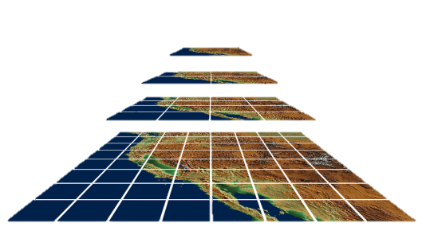
Zur effektiven Nutzung öffentlicher Geodaten wird der IIS-Konnektor zur iGreen GeoBox erweitert…
Geodaten
des Landes
iGreen GeoBox
Geodaten-Management
Speicher
Kommunikation
Karten
Messaging
Management von Geodaten
Download von Geodaten des Landes (Synchronisation)
Dokumente
Synchronisation

Slide 21

… oder zur iGreen GeoBox mobil
iGreen GeoBox
Geodaten-Management
Speicher
Kommunikation
GeoBox
Messaging
Dokumente
Synchronisation
iGreen GeoBox mobil
Speicher
Kommunikation
Nutzung der Geodaten aus der GeoBox auf innerbetrieblichen Mobilgeräten
Auch partielle Verteilung aus der GeoBox möglich
Karten
Messaging
Dokumente
Synchronisation

Slide 22

iGreen Geoformulare = iGreen GeoBox + GeoFormular-Applikation
Geodaten-Management
GeoFormulare
Speicher
Kommunikation
Karten
Messaging
Dokumente
Synchronisation

Slide 23
Resultate werden offen zur Verfügung stehen
Offene Spezifikation / Dokumentation der Prinzipien und Konzepte
Online verfügbare Modellierungen von Nachrichten- / Dokumenten-Formaten und Vokabularien
Open-Source-Prototypen für Konnektoren und Applikationen
Realisiert auf Basis offener Technologien:
  JSON-LD Dokumente
  Synchronisierung per Apache Couch-DB
  Messaging auf Grundlage von XMPP oder e-mail möglich

Slide 24
Zusammenfassung

Slide 25
Zusammenfassung
Konzept: iGreen Nodes als Endknoten im Kommunikationsnetzwerk
iGreen-Nodes sind konfigurierbar bzw. erweiterbar
Minimale iGreen-Nodes: Kommunikation + Speicher + Bezug auf Ontologien
Konnektoren sind minimale iGreen Nodes mit spezieller Konfiguration
Der IIS-Konnektor bindet den Landwirt an die iGreen-Infrastruktur an
Das Konzept umfasst spezielle Messaging-Varianten (XMPP / E-Mail)
Der IIS-Konnektor wird für die Bereitstellung von Geodaten des Landes zur iGreen GeoBox erweitert
Er dient in dieser Form als Grundlage für die iGreen GeoFormulare

Slide 26
Für weitere Informationen siehe auch
http://iis.fh-bingen.de

